Slide 1


CAPSTONE PROJECT Senior Data Scientist
Time Series Forecasting on Toka Toko Sales using SARIMA
Joseph Ariel Christopher Teja
1

Slide 2

My Project Background
(Business Problem)
Problem | How to Solve
Ingin mengoptimize stocks sesuai dengan demand pelanggan agar dapat membuat storage lebih efisien untuk masing-masing toko | Membuat sales forecasting solution berdasarkan historical sales menggunakan time series untuk memprediksi sales pada ‘n’ hari kedepan sehingga storage dapat diatur sefisien mungkin sesuai dengan proyeksi sales masing-masing toko
Ingin mengetahui produk yang paling banyak jumlah penjualannya dan toko mono yang paling banyak menjual barang | Melakukan analisis data dengan membuat agregat berdasarkan produk dan toko
Ingin mengetahui trend penjualan masing-masing toko | Melakukan dekomposisi time series pada data penjualan masing-masing toko dan menganalisa pola seasonality dan trendnya
2

Slide 3
Method & Workflow Project
Method used
Time Series Forecasting using SARIMA on each store based on historical sales
Data Science Workflow
Wrangle Data
Ask Interesting Questions
Explore Data
Process Data
Model Data
Evaluate Data
Communicate Findings
Deploy into Production
3
Notes:
Method Used: isilah metode apa yang digunakan untuk solve the problem
Data science workflow: Isilah dengan langkah-langkah analisis yang diambil misalkan: (sesuaikan dengan langkahmu sendiri)
Ask an interesting question
Get the data
Explore the data
Model the data
Communicate and visualize the results

Slide 4
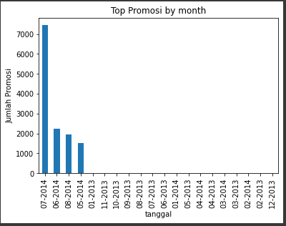
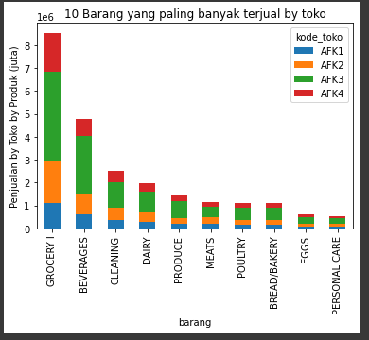
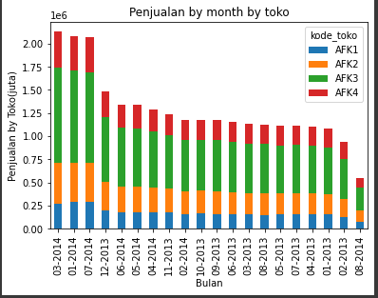
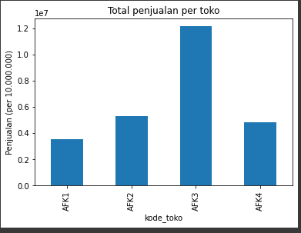
4
Notes:
Method Used: isilah metode apa yang digunakan untuk solve the problem
Data science workflow: Isilah dengan langkah-langkah analisis yang diambil misalkan: (sesuaikan dengan langkahmu sendiri)
Ask an interesting question
Get the data
Explore the data
Model the data
Communicate and visualize the results

Slide 5
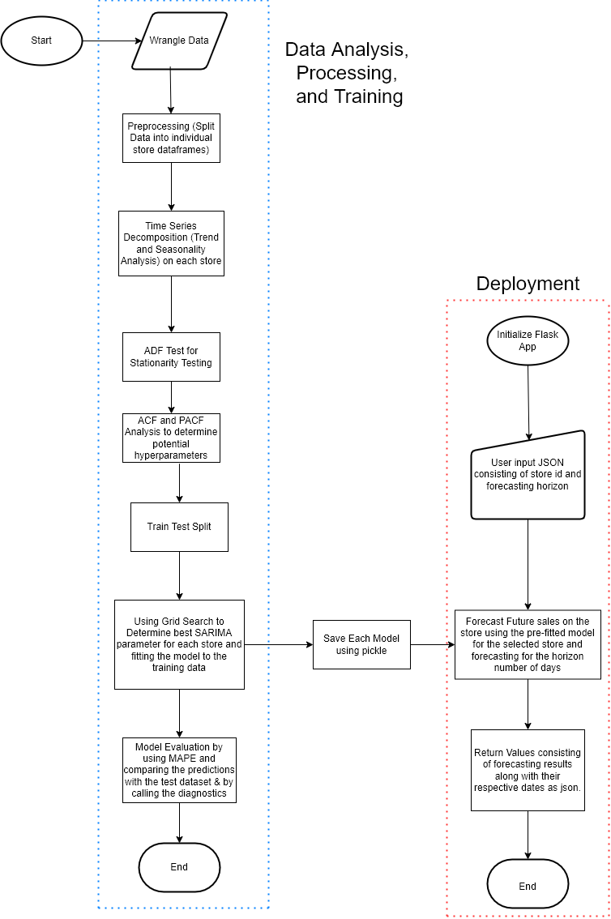
5
Notes:
Method Used: isilah metode apa yang digunakan untuk solve the problem
Data science workflow: Isilah dengan langkah-langkah analisis yang diambil misalkan: (sesuaikan dengan langkahmu sendiri)
Ask an interesting question
Get the data
Explore the data
Model the data
Communicate and visualize the results

Slide 6
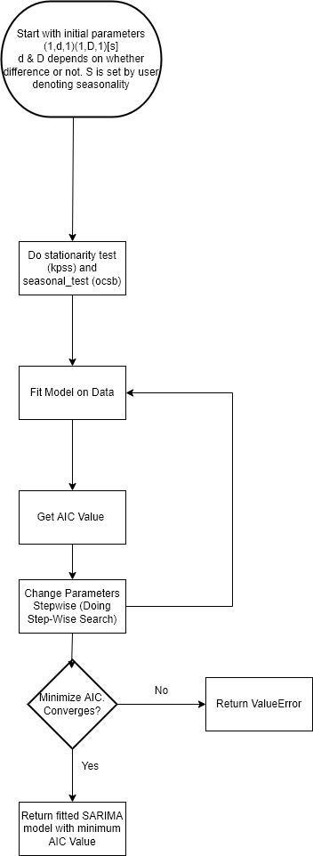
Machine Learning Algorithm (Flow Chart)
Notes:
Slide ini: Isilah Machine learning algorithm (Flow Chart) ini dengan algoritma metode yang Kamu gunakan untuk penyelesaian masalah. (Pahami benar-benar algoritma yang kamu gunakan)

Slide 7

Demo Time!
7

Slide 8
Demo Time!
Note
Please mention the following points in your demo presentation:
Workflow Project
EDA
Method
Feature engineering/preprocessing
Modelling and Evaluation
Deployment
Conclusion
Skip this slide when you’re about to present your work
8

Slide 9
Result of Project and Recommendations
Kesimpulan
- Toko paling Laris Toko 3
- Toko 1 memiliki seasonality yang berbeda sendiri dengan toko lainnya (hari minggu toko lain peak namun lowest di toko 1)
- Barang paling laku adalah GROCERY 1
- Ada Peningkatan trend pada penjualan secara keseluruhan pada januari 2014, Maret 2014, dan Juli 2014 namun data blm cukup untuk apakah secara yearly akan ada peningkatan pada total penjualan secara keseluruhan karena level penjualan bulan lain cukup mirip dengan level penjualan tahun sebelumnya
- Model forecasting dapat digunakan dalam produksi karena MAPE cukup rendah (8.25%, 5.8%, 12%, 11.4%%) sehingga hasil dapat dipercaya apabila digunakan sebagai estimasi
Saran
Ada values yang tidak diisi di beberapa tanggal. Agar hasil forecasting dapat semakin baik, diharapkan agar data entry dapat dilakukan secara konsisten
Meskipun model memiliki performa cukup bagus, namun karena semua model pasti memiliki error, maka dalam interpretasi harus diberi error range yang sesuai sehingga stock planning dapat lebih efisien. untuk menghindari kekurangan stock maka disarankan untuk menganggap demand ~ forecasted values + sekian persen untuk error. Dengan demikian, apabila demand seperti biasanya, worst case scenario adalah toko sedikit overstock namun hal ini dapat dimasukkan perhitungan restock selanjutnya dan akan tetap menjadi improvement yang lebih baik dibandingkan sistem sebelumnya.
9

Slide 10
Learning Takeaways
What learning do I get from working on this project?
I learned how to build solutions to solve business problems and how to derive insights from sales data
What other learning do I feel throughout my journey in #SDSNarasioData?
I learned many things about different domains in data science and it has also increased my intrigue in further exploration of those domains
10

Slide 11

THANK YOU!
11

